Slide 1
Beleggen = geld vastleggen met als doel financieel voordeel behalen
12.1 Beleggen in aandelen
Sparen
Beleggen brengt risico’s met zich mee (inflatie, rendement valt tegen).
Voor het willen nemen van risico’s ontvang je geld (rendement = winst en rente)
Meer rendement betekent meestal meer risico en omgekeerd
Waarin beleggen: huizen, aandelen, obligaties, goud, kunst, postzegels, kunst
Maar of een belegging haar waarde behoudt is maar de vraag
Soms krijg je helemaal geen opbrengst.
Effecten obligaties/aandelen

Slide 2
Beleggen voor de opbrengst (effecten)
Aandelen: dividend en koerswinst
Obligaties: rente en koerswinst
Eigendomsbewijs
Beloning is dividend (winst)
Risicohoudend
Verkoopbaar via de beurs.
Prijs (waarde) noem je koers
Schuldbewijs
Beloning is rente (de hoogte van de nominale kapitaalmarktrente beinvloedt de koers van aandelen/obligaties
Risicomijdend
Langlopend maar wel verkoopbaar.
Prijs noem je koers
De handel in aandelen en obligaties vindt plaats op de effectenbeurs in Amsterdam
Het koersgemiddelde van de 25 belangrijkste aandelen vormen de AEX-index (A’dam exchange in dex)
De Amsterdamse Midcap index (AMX) is een gewogen gemiddelde van de aandelenkoersen van de middelgrote bedrijven (NV’s)

Slide 3
Koers van een aandeel bepaald door vraag en aanbod
Factoren die de de vraag en aanbod bepalen:
* De hoogte van de rente
De populariteit van het product
(omzet en winstgegevens)
Toezichthouders op de aandelenmarkt zijn:
* DNB
* AFM

Slide 4
Moral Hazard: aankopen of verkopen met voorkennis
Strafbaar, hoge boetes

Slide 5
Opties op de aandelenmarkt
Optie
Call
Put
Kopen
Verkopen
Kopen
Verkopen
Kooprecht
Leverings-plicht
Verkoop-recht
Koopplicht
Op deze manier kan handelen voor slimme beleggers financieel zeer aantrekkelijk zijn, maar risico’s blijven.
Bij voorkennis wordt het helemaal gemakkelijk gemaakt. Daarom is handelen met voorkennis (asymmetrische informatie) strafbaar en de straffen zijn niet mis.

Slide 6
Obligaties
Soorten obligaties:
Pandbrieven (hypotheekbanken)
Staatsobligaties en bedrijfsobligaties
Converteerbare obligaties (kan omgezet worden in aandelen)
Een obligatielening bevat de naam van de uitgevende instantie (hier gemeente dommelen)
Een vaste looptijd
Een vast rente percentage (4,5%) dat zich gedurende de looptijd niet wijzigt (risico-mijdend) = couponrente
Een nominale waarde (€ 500,-)
De uitgifte waarde stellen we gelijk aan 100.
Als de koers/prijs boven de 100 ligt is de prijs hoger dan de uitgifte waarde

Slide 7
De koersvorming van obligaties
Rente op de kapitaalmarkt bepaalt de koers
Stel de kapitaalmarktrente (op langlopend vermogen) bedraagt 5 %. wat is dan de koers van de obligatie op de vorige dia?
Een belegger (koper) wil dan uiteraard een rendement van 5%
De obligatie levert op 4,5% van € 500 = € 22,5 (nominale rente)
Bij de bank krijg je 5% van € 500 = € 25. De belegger wil een effectieve rente van 5%
De obligatie is dan € 450,- waard
Obligatiekoers = 90
Conclusie: als de rente stijgt/daalt
Dan dalen/stijgen de koersen.
Formule: obligatiekoers = beurswaarde obligatie / nominale waarde van de obligatie x 100
Conclusie: sparen is een substituut voor beleggen → rente heeft invloed op de koers van obligaties en ook op die van aandelen.

Slide 8
Effectieve rente versus
Nominale en reële rente
Effectieve rente voor Gerben = 62.50 / 5.200 x 100% = 1,20%
Effectieve rente voor Richard = 62,50 / 5.100 x 100% = 1,23%
De obligatie heeft Richard een negatief rendement opgeleverd
(5.000 – 5.100) / 5.100 x 100% = -1,96
Rendement Richard = 1,23 – 1,96 = -0,73% of

Slide 9
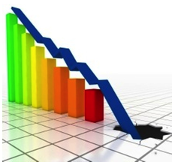
Economische risico’s
Personele risico’s
Schaderisico’s
Persoonlijnke risico’s

Slide 10
Kamer van Koophandel
Uitvoering van wetten
Verstrekken van informatie
Bevorderen van de economie
Handelsregisterwet
Vestigingswet
Economisch klimaat stimuleren: verkeer, toerisme, energie, enz.
Export en import
Cursussen
Hulp aan starters

Slide 11
Ondernemingsplan
Oriëntatie en registratie
Huisvesting
Personeel
Vergunningen en diploma’s
Marktonder-zoek/-plan
Rechtsvorm
Financien
Belastingen en administratie
Verzekeringen
Aan de slag

Slide 12
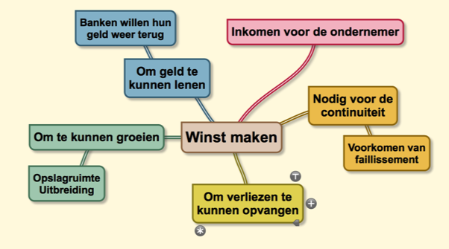
Belang van winst

Slide 13
Bedrijfsstatistieken: balans en resultatenrekening
Zowel een natuurlijk persoon als een rechtspersoon kan bezittingen hebben. Een ander woord voor bezit is activa
Bezit verkrijg je met behulp van vermogen (geld/kapitaal)
Voor vermogen gebruiken we vaak het begrip passiva
Een deel van het bezit is vaak gefinancierd met leningen = vreemd
vermogen
De rest van het bezit is gefinancierd met eigen vermogen
In formule:
Bezit (activa) = vreemd vermogen + eigen vermogen
Een balans geeft een overzicht van alle bezittingen en het vermogen waaruit die zijn gefinancierd op een bepaald moment.
13

Slide 14
Balans
Activa
Vaste, vlottende en liquide activa
Bezittingen
Passiva
Vreemd
Eigen
Vermogen

Slide 15
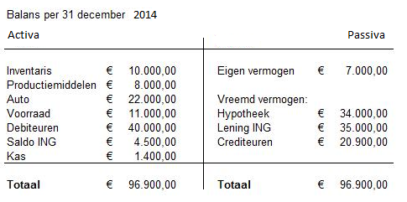
De balans
Het eigen vermogen bereken je door van het bezit de schulden (vreemd vermogen) af te trekken
Dit is waarschijnlijk de balans van een jonge startende ondernemer
Verklaring:
Het balanstotaal is gerimg
Het eigen vermogen is klein t.o.v. het totaal
De solvabiliteit EV/VV is laag. De kans op een extra lening bij een bank is daardoor gering

Slide 16
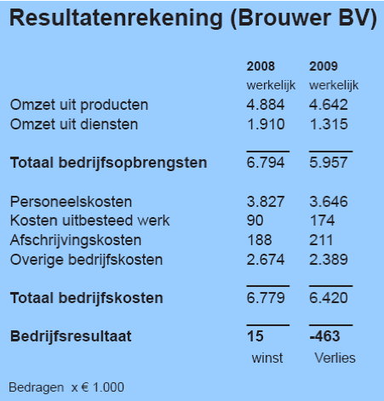
Waaraan kun je nog meer zien of het goed gaat met een bedrijf? (2)
Resultatenrekening: overzicht van opbrengsten (baten) en kosten (lasten)
gedurende een periode (meestal een jaar)

Slide 17
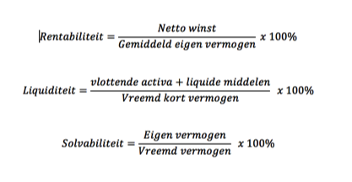
Liquiditeit, solvabiliteit, rentabiliteit en winstmarge
Liquiditeit is de mate waarin een bedrijf aan haar kortlopende schulden kan voldoen
Solvabiliteit is de mate waarin een bedrijf haar schulden (verliezen) kan terugbetalen (verhouding eigen vermogen en vreemd vermogen)
Rentabiliteit is de winstgevendheid van een bedrijf
In formule

Slide 18
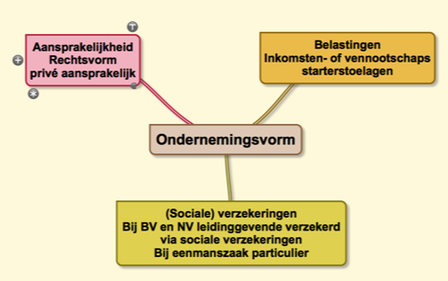
Ondernemingsvorm: wat te kiezen?
Keuze voor een ondernemingsvorm is afhankelijk van veel zaken. Meewegen in de beslissing moeten in ieder geval de volgende zaken:
Aansprakelijkheid
Belastingen
Verzekeringen

Slide 19
Aansprakelijkheid
Natuurlijk persoon
Zelf aansprakelijk
Privévermogen = zakelijk vermogen
Netto winst = inkomen → inkomstenbelasting (progressief tarief en allerlei aftrekmogelijkheden voor ondernemers)
Particulier verzekeren
Rechtspersoon
Juridische vorm aansprakelijk
Bij wanbestuur (wel aansprakelijk)
Inkomen uit salaris
Vennootschapsbelasting op winst (20-25% 0over de hele winst)
werknemersverzekering

Slide 20
Ondernemingsvormen: eenmanszaak (natuurlijk persoon)
Kenmerken
Leiding en eigendom bij één persoon, maar er kan wel personeel zijn
Die ene persoon is met zijn hele vermogen (ook privé) aansprakelijk
Winst = inkomen dus IB (Box 1 dus 32-52%)
Voor- en nadelen
Snelle besluitvorming (vd)
Voor beginners aantrekkelijke belastingregelingen (vd) (starterskorting, investeringsaftrek)
Geen mogelijkheden tot taakverdeling (nd)
Voortbestaan bedrijf (continuïteit) hangt af van die ene eigenaar (nd)
Moeilijk een lening te krijgen (risicovol) (nd)

Slide 21
Openbare vennootschap (vh vennootschap onder firma VOF) - natuurlijke personen
Kenmerken
Leiding en eigendom bij twee of meer personen
Iedere vennoot is 100% aansprakelijk (dus ook met privé vermogen)
Winst = inkomen (box 1)
Voor- en nadelen
Mogelijkheden tot taak verdeling
Afhankelijk van elkaar
Een acte waarin afspraken staan is sterk aan te raden

Slide 22
Problemen met een VOF
Maar wat als
Je samen met een vriend een vof begint
Het gaat heel goed
Allebei een huis met zwembad, grote BMW, ton op de bank
Het bedrijf ook een half miljoen op de bank
En dan
Gaat hij er met je vrouw vandoor
Met medeneming van je prive”bankrekening (met dank aan je partner)
Het geld van de zaak
En hij laat voor jou een berg schulden na
En oh ja, zij zijn het land uit naar de bahama’s
Dan ben jij Hoofdelijk aansprakelijk, Voor alle schulden
Ook voor de schulden die hij heeft gemaakt in de vof
Dat is dus de reden dat het vaak “& Zn” is
Wie vertrouw je zo als familie?

Slide 23
Besloten vennootschap (BV) - rechtspersoon
Kenmerken
Scheiding van leiding en eigendom, maar meestal wel dezelfde persoon
Geen persoonlijke aansprakelijkheid, tenzij wanbeleid is aangetoond
Winst is eerst salaris voor de directeur/eigenaar, rest VPB
Voor- en nadelen
* Publicatieplicht (balans en resultatenrekening)
* Oprichtingskosten
* Banken eisen vaak een borgstelling

Slide 24
Naamloze vennootschap (NV) - rechtspersoon
* Aandeelhouders (eigenaren) = principaal
* Leiding bij directeuren in loondienst = agent
Principaal-agentrelatie – belangen verschillen
* Jaarlijkse aandeelhoudersvergadering
* Aansprakelijkheid – geen, alleen eventueel het belegde geld kwijt
* Bedrijf kan relatief gemakkelijk een lening krijgen in verband met de hoge continuïteit

Slide 25
Belangentegenstelling verkleinen
Bij de nv kunnen dus verschillende belangentegenstellingen tussen principaal en agent ontstaan.
Verkleining of voorkomen van deze tegenstellingen door:
1) de aandeelhouders kunnen de directie opdragen vreemd vermogen aan te trekken. Door de daling van de solvabiliteit zullen managers dan minder kunnen investeren (uitgeven).
2) aandeelhouders kunnen een raad van toezicht in het leven roepen die meer controle uitoefent op het management.
3) de belangen van managers en aandeelhouders vallen meer samenvallen, wanneer managers hun beloning voor een deel in aandelen ontvangen.

Slide 26
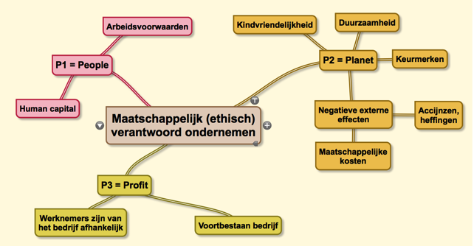
Maatschappelijk verantwoord ondernemen

